Slide 1
ТЕМУ «Спеціальна освіта в Україні та модернізація освітньої галузі»

Slide 2
План
Завдання модернізації освіти.
Діти з особливими освітніми потребами у закладах освіти. Категоріальність дітей з особливими потребами.
Типологія порушень психофізичного розвитку у дітей.
Умови ефективності інтеграції та інклюзії.Специфіка впровадження інклюзивного навчання в Україні.
Переваги інклюзивної освіти. Аналіз найпоширеніших проблемних аспектів у навчанні дітей з особливими потребами.
Категорії дітей з ООП.

Slide 3
Завдання модернізації освіти
- формування нової філософії державної політики щодо дітей з особливими освітніми потребами
-удосконалення прав людини
нормативно-правової бази у відповідності до міжнародних договорів у сфері
- реалізація та поширення моделі інклюзивного навчання дітей у дошкільних та загальноосвітніх навчальних закладах

Slide 4
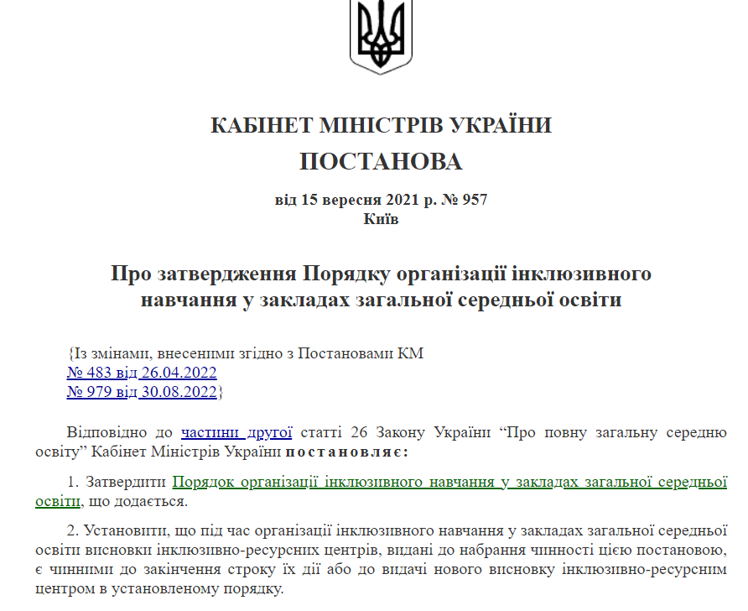
Про затвердження Порядку організації інклюзивного навчання у ЗНЗ
Організація інклюзивного навчання у знз за місцем проживання дітей, залучення батьків до навчально-виховного процесу.
У інклюз.класах застосовувати особистісно орієнтовані методи навчання та враховувати індивідуальні особливості дітей.
Notes:
4

Slide 5
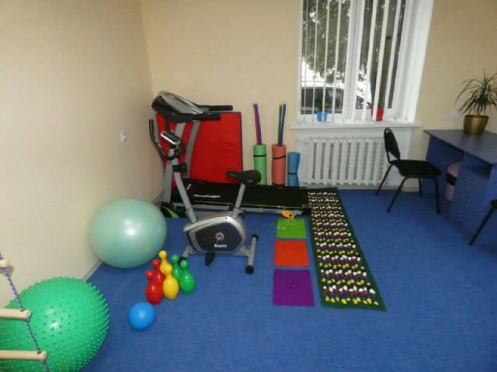
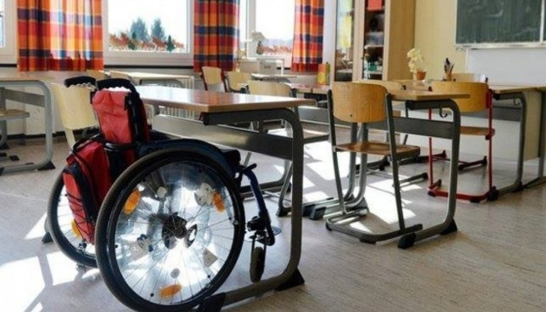
-безперешкодного доступу до будівель; -забезпечення навчально-методичними та дидактичними посібниками,індивідуальними техзасобами навчання; -облаштування кабінетів учителя-дефектолога, психологічного розвантаження, логопедичного; -забезпечення відповідними педкадрами.
Для організації інклюзивного навчання дітей з особливими потребами у знз створюються умови:
Notes:
5

Slide 6
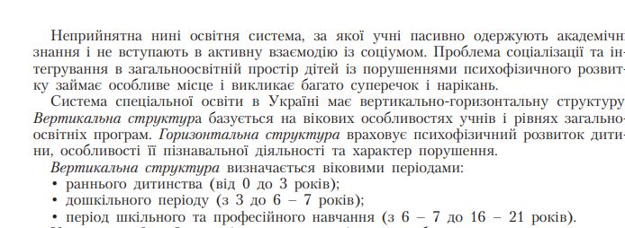
Notes:
6

Slide 7
Notes:
7

Slide 8
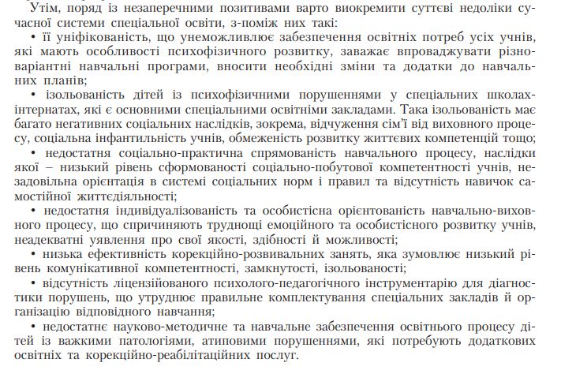
Notes:
8

Slide 9
На основі висновку ПМПК складається для дітей індивідуальний навчальний план.
Рішення про створення класів приймає керівник знз
У знз здійснюється психолого-педагогічне супроводження дітей психологами та педпрацівниками.
Власник знз виділяє кошти (матеріальна та методична база, транспорт, навчання вчителів)
Зарахування дітей відповідно до висновку ПМПК.
Наповнюваність класу не більше 20 учнів, з них 1-3 дитини з РВ або зниженим слухом, зором, ЗПР(складні вади-не більше 2-х).
Навчання за типовими програмами та підручниками, у т.ч. спеціальними.
Notes:
9

Slide 10
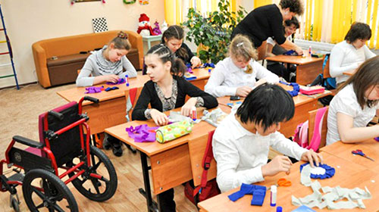
Позакласна та позашкільна робота згідно інтересів та стану здоров”я.
Корекційна спрямованість навчально-виховного процесу( 3-8 год. на тиждень корекційно-розвиткові заняття з дефектологом, психологом)
Асистент вчителя(участь у розробці ІНП та адаптовує навчальний матеріал)
Критерії оцінювання визначаються ІНПрограмою, стимулюють дитину.
Державна підсумкова атестація відповідно до Положення.
Notes:
10

Slide 11
Категоріальність дітей з особливими потребами
Діти -
інваліди
Діти з незначними
порушеннями
здоров'я
Діти з особливими освітніми потребами
Діти з соціальними проблемами
Обдаровані
діти
www.themegallery.com
Company Logo

Slide 12
ІНТЕГРАЦІЯ
Адаптація дитини до вимог системи
Перетворювання квадратних стовпчиків у круглі
Система залишається незмінною
Дитина або адаптується до системи, або стає для неї неприйнятною
Notes:
12

Slide 13
ІНКЛЮЗІЯ
Всі діти різні
Всі діти можуть навчатися
Існують різні здібності, різні етнічні групи, різний зріст, вік, соціальний рівень сім′ї, стать тощо
Адаптація системи до потреб дитини
Notes:
13

Slide 14
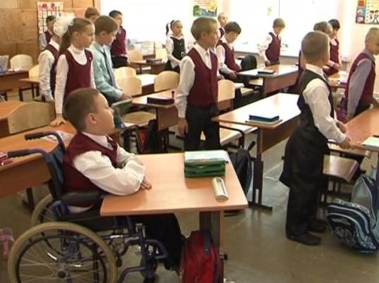
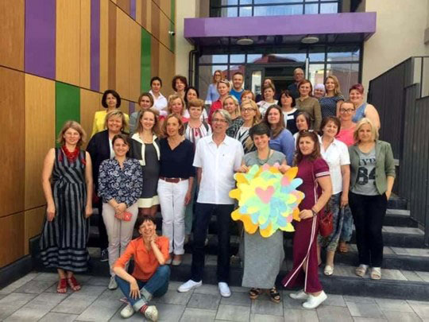
Завдання школи:
Організувати навчально-виховний процес, який би задовольняв освітні потреби всіх дітей.
Розробити систему надання спеціальних освітніх і фахових послуг для дітей з особливими освітніми потребами.
Створити позитивний клімат у шкільному середовищі та поза його межами.
Notes:
14

Slide 15
Умови ефективності інтеграції та інклюзії
Раннє виявлення відхилень та правильна діагностика
Корекційна допомога
Готовність педагогічного та учнівського колективів до роботи в нових умовах
Психологічна готовність дитини та батьків до навчання зі здоровими дітьми
Кваліфікована допомога фахівців
Фінансування освіти дітей з о.о.п.

Slide 16
(Розробка теоретичних і практичних матеріалівна допомо-
гу вчителям та батькам; удосконалення професійної
Майстерності педагогів;
творче забезпечення освітньо-виховного процесу
на основі проблемних завдань)
Робота з батьками
(Збори, консультації, дні відкритих дверей;
Вивчення запитів батьків з питань навчання
і виховання дітей)
Організаційна робота
( банк даних про дітей з о.о.п.,
визначення базових ЗОШ,
інформаційне забезпечення роботи)
Методичне забезпечення
Методичне забезпечення змісту роботи
Проект впровадження інклюзивних підходів
Робота з педагогічними кадрами(семінари, творчі групи,
консультації курси, конференції)

Slide 17
Критерії інклюзивної школи
Готовність та бажання адміністрації закладу освіти та педагогічного колективу реалізувати програму залучення дітей з особливими потребами в загальноосвітні класи
Наявність досвіду роботи загальноосвітнього закладу з дітьми з особливими потребами та їхніми батьками.
Наявність досвіду роботи загальноосвітнього закладу в проектній діяльності.
Наявність в загальноосвітньому закладі відповідного контингенту дітей (дітей з особливими освітніми потребами для початку проекту в початковій школі).

Slide 18
Часткова наявність в загальноосвітньому закладі фахівців, які на початку реалізації проекту зможуть надавати спеціальні послуги дітям з ОП та їхнім сім’ям.
Наявність досвіду співпраці загальноосвітнього закладу з громадським сектором.
Наявність досвіду роботи закладу освіти з питань лобіювання прав дітей на якісну освіту.
Готовність місцевої влади підтримувати заклад освіти у разі участі в проекті.
Підтримка закладу освіти з боку відділу освіти та управління праці та соціального захисту.

Slide 19
Планування навчально-виховного процесу
Необхідність запровадження інноваційних педагогічних підходів і методів, в тому числі при проведенні оцінювання навчальних досягнень означеної категорії дітей
Запровадження диференційованого, індивідуального підходу практично до кожної дитини з порушеннями розвитку (індивідуальних навчально-виховних програм і індивідуальних планів роботи)
Забезпечення психолого-педагогічного, корекційно-реабілітаційного супроводу дітей з порушеннями психофізичного розвитку

Slide 20
Робота з корекції соціальної поведінки
Спільна діяльність
Моделю-вання соціальних відносин
Корекція соціальної поведінки
Ідентифікація з учнями
Формування комунікативної поведінки

Slide 21
Планування та організація навчального процесу в інклюзивному класі
З чого почати
дітям з обмеженими можливостями навчання необхідно допомогти усвідомлювати, виділяти й інтерпретувати (сприймати) інформацію;
організовувати й запам’ятовувати її ;
розвивати усне мовлення, навички розпізнавання слів, розуміння прочитаного та навички письмового мовлення ;

Slide 22
Діти із ЗПР
Для дітей із затримкою в розвитку, слід створювати низку послідовних навчальних досвідів із поступовим зростанням їхньої складності в міру формування в дітей потрібних навичок. При цьому їхньою навчальною діяльністю потрібно управляти, зокрема за допомогою фізичного впливу, вербальних і наочних підказок. Крім того, для таких учнів потрібно забезпечувати систематичні, функціональні навчальні досвіди, які також сприяють розширенню їхнього кругозору.

Slide 23
Дітям з проблемами уваги й поведінки
Дітям з проблемами уваги й поведінки необхідно допомагати розвивати навички самоконтролю; контролювати рівень своєї концентрації й уваги; навчати їх прийомів організації своєї діяльності та управління часом; формувати прийоми контролю власної поведінки, щоб зменшити кількість випадків відреагування (англ. «acting out» – психоаналітичний термін, який позначає зовнішнє вираження підсвідомих психологічних процесів), тривожності, соціальної самоізоляції або депресії;

Slide 24
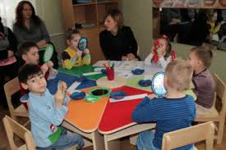
Дітям з труднощами спілкування
Допомога дітям з труднощами спілкування полягає в навчанні виражати свої думки, застосуванні форм роботи, які спонукають дітей до розмови одне з одним;
Для учнів, які володіють навичками читання й письма на середньому рівні або випереджають своїх однолітків, корисно застосовувати методи проблемно-орієнтованого навчання, заохочувати до більшої самостійності, створювати умови для розвитку критичного й творчого мислення .

Slide 25
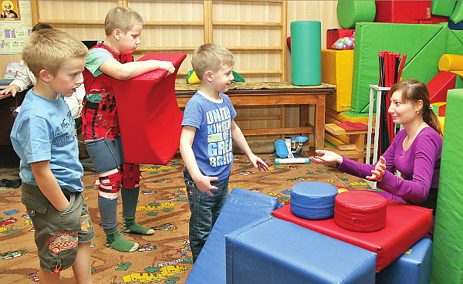
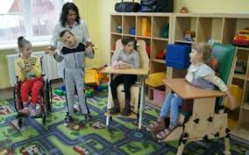
Що і як викладати
1) концептуальна система понять і вимог для того чи іншого предмета, які при перенесенні на практику навчання трансформуються в широкі навчальні цілі, придатні для всіх учнів інклюзивного класу;
2) визначення стартових рівнів успішності;
3) встановлення очікуваних результатів навчання;
4) та планування уроків за методом диференційованого навчання, що дає змогу враховувати різноманітні учнівські потреби й здібності індивідуальних членів учнівського колективу

Slide 26
Використані джерела
Завдання модернізації освіти.-http://education-inclusive.com
Категоріальність дітей з особливими потребами-https://core.ac.uk
Завдання школи.-http://ussf.kiev.ua/data
Умови ефективності інтеграції та інклюзії.-http://lib.iitta.gov.ua
Критерії інклюзивної школи.-https://education-inclusive.com/
Планування навчально-виховного процесу-https://www.radiosvoboda.org

Slide 27
Дякую за увагу!

